Slide 1

宝姿SRM系统 成衣生产进度管理

Slide 2
contents
方案要点和流程
详细方案介绍
ERP改造点
目录

Slide 3

成衣生产进度管理
作业协同
1、物料外发协同：物料出仓与供应商扫码接收
2、收货协同：供应商创建送货单后，业务员审核自动生成到仓单
3、生产进度协同：供应商根据进度模板报工
发料
收货
物料出仓
供应商接收
退料
基于GPO创建送货
自动生成到仓单
退货
1
2
3
4
报工
进度跟踪
报表
款号大类模板
提报计划和完成时间
异常提醒
成衣大货生产进度跟踪
半成品委外加工进度跟踪
1、大货生产进度跟踪
2、半成品委外加工进度跟踪

Slide 4
成衣生产进度流程
ERP→ SRM
GPO订单、BOM表
业务员在ERP创建GPO订单、BOM表，生成合同，合同审批签署完成后，下发GPO订单给供应商
同步出仓数据，供应商扫码接收
在GPO订单上查看最早发货日期、发货数量、接收数量
ERP→SRM
要货&挑货&出仓
SRM
供应商接收
SRM
供应商报工
根据款号大类定义通用报工模板，有特殊要求的可复制通用，并增加报工节点，在报表中只体现通用模板中的节点
供应商在移动端报工
SRM
QA验货流程
供应商提报验货申请，品管部检验
供应商做送货单，消息提醒业务员，实际到货后业务员审核，审核后自动生成到货单，并同步到ERP，消息提醒车间收货
剩余物料由供应商在SRM做退料，自动生成ERP的有订单退货
采购方做收货、开箱点数、检验
SRM→ERP
供应商退料
SRM→ERP
供应商送货
ERP
到货、检验
如无退货则办理进仓
如有退货则由业务员确认，并线下发邮件通知生产管理部；生产管理部在ERP做一张负数到货单，并指定退货负责人，未指定时默认为GPO订单对应的采购员，后续通过消息提醒在SRM补充快递单号
ERP→SRM
负数到仓单
线下
业务员确认
是
是否退货
否
ERP→SRM
进仓
线下
SRM操作
SRM
到仓单维护快递单号
SRM
财务对账&付款
ERP操作
4

Slide 5
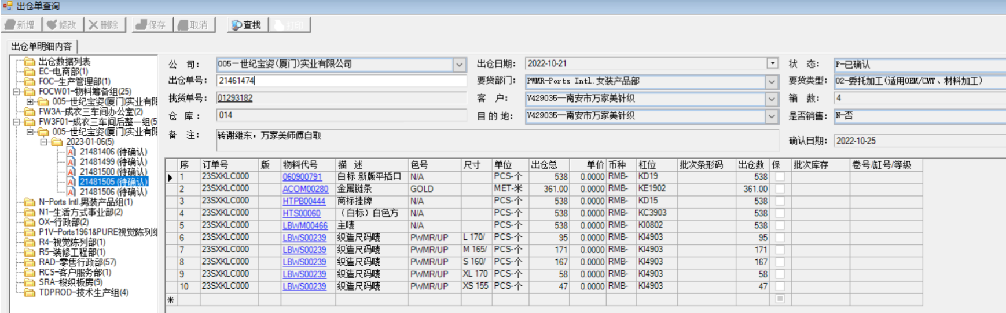
发料---出仓&接收
ERP出仓单同步到SRM，供应商扫描接收
关键业务点：
1、业务员提有订单要货，仓库根据要货单进行挑货，生成出仓单，并打印条码
2、出仓单同步后，通过微信公众号提醒供应商做接收
3、供应商收到货物后，在移动端（微信公众号）扫描条码做接收，根据扫描的条码带出出仓单号，再根据出仓单号带出出仓明细

Slide 6
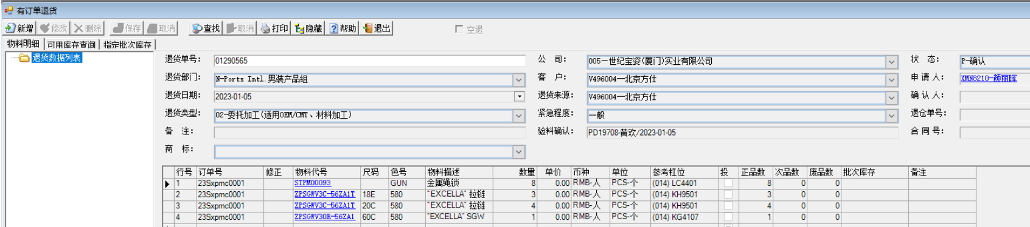
发料---退料
剩余物料退回，同步到ERP自动生成退货单
关键业务点：
1、后续有退料时，供应商在SRM系统根据GPO订单创建退料单
2、供应商创建退料单后，通过企业微信提醒业务员审批
3、业务员审核后，生成ERP系统的有订单退货单，退货单上的申请人为审核退料单的业务员

Slide 7
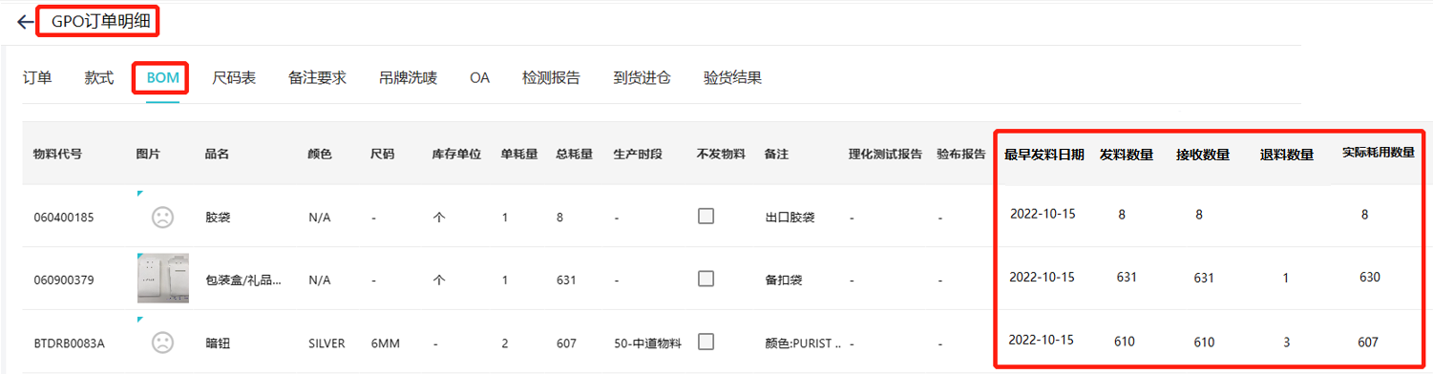
发料---查看
查看物料收发情况
关键业务点：
1、业务员和供应商都可以在GPO订单上查看发料、接收、退货、实际耗用数量数据

Slide 8
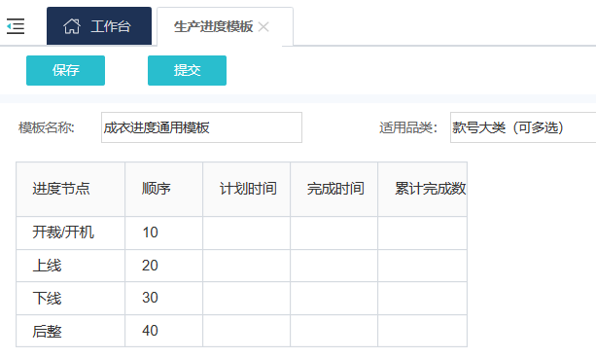
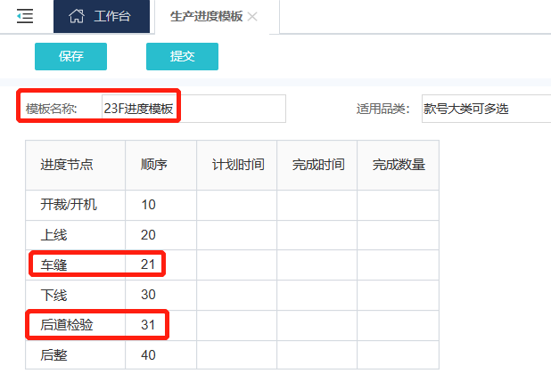
报工---报工模板
生产进度模板
关键业务点：
1、业务员根据款号的大类设置的进度通用模板，固定报工节点
2、模板可复制，后续可以在固定节点上增加非必须的节点

Slide 9
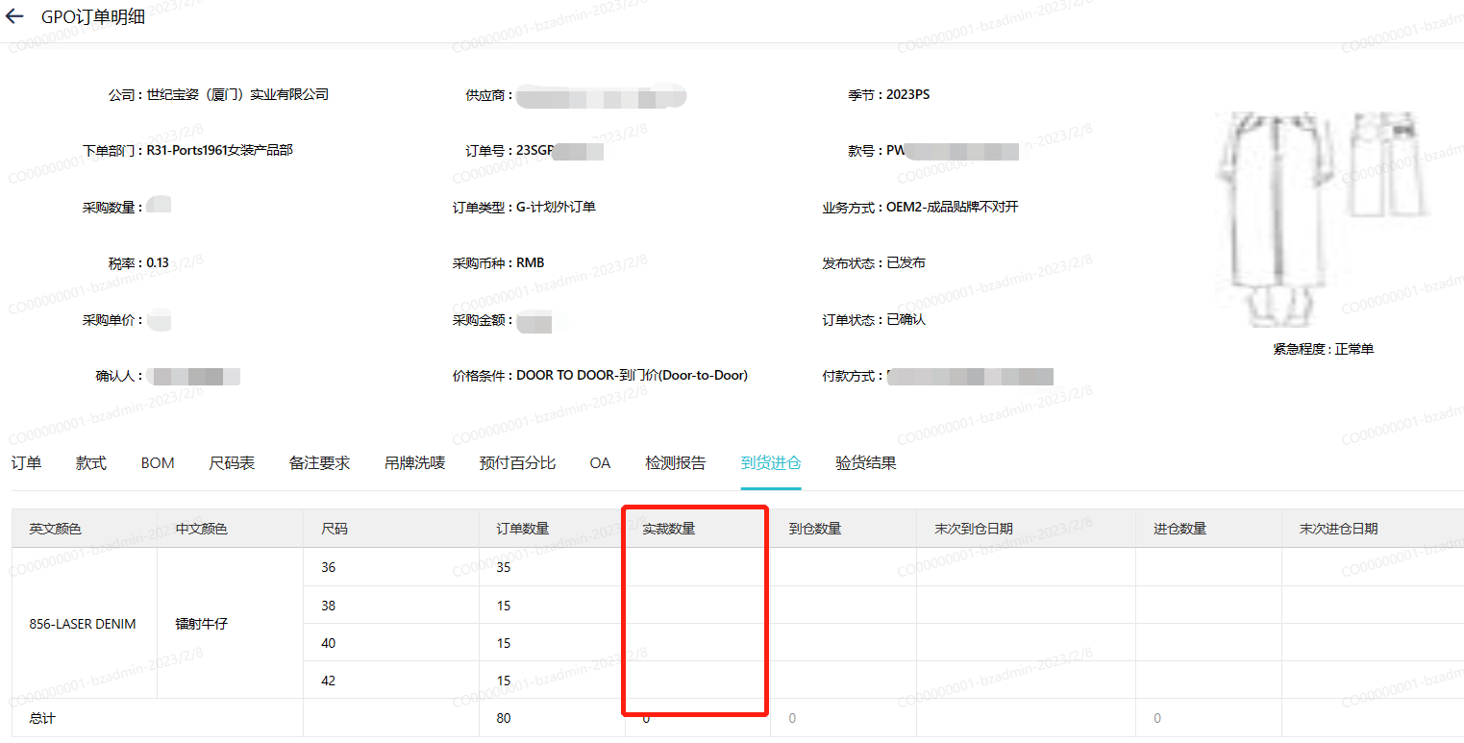
报工---实裁数
供应商在GPO订单上通过复制订单数填写实裁数，可编辑
关键业务点：
1、在订单上填写实裁数，可以通过“复制订单数”把订单数量带过来
2、订单结案后，不允许修改

Slide 10
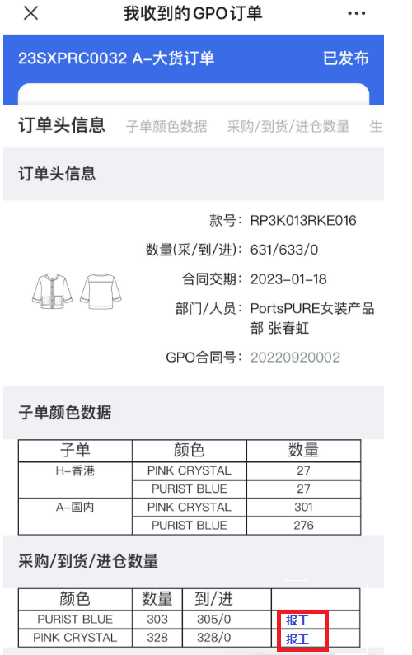
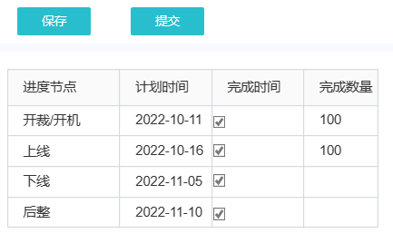

报工---进度报工
供应商在移动端报工
关键业务点：
1、供应商报工在移动端按款号颜色提报当前进度
2、供应商在报工界面的当前节点勾选完成时间，并填写完成数量

Slide 11
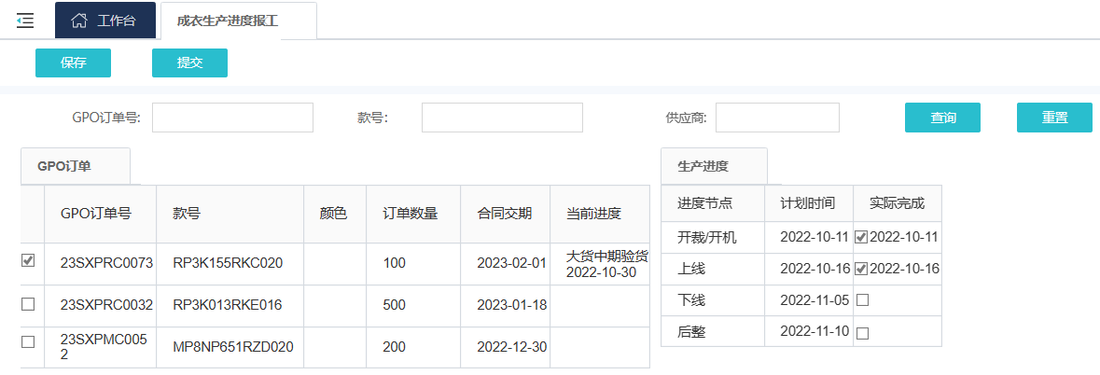
报工---进度查看
供应商查看界面
关键业务点：
1、供应商可以在PC端查看各进度节点以及完成时间
2、供应商在计划时间当天未报工时，通过微信公众号发送消息提醒供应商填报

Slide 12
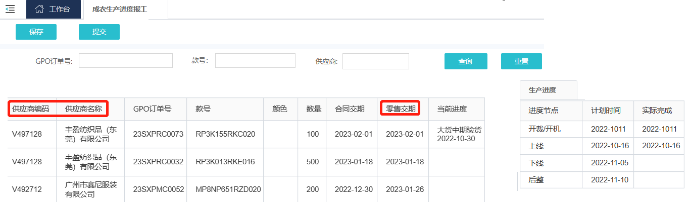
报工---进度查看
采购方查看界面
关键业务点：
1、在采购方界面增加【供应商编码】、【供应商名称】、【零售交期】字段
2、当完成时间超出计划时间时，GPO订单号显示为红色

Slide 13
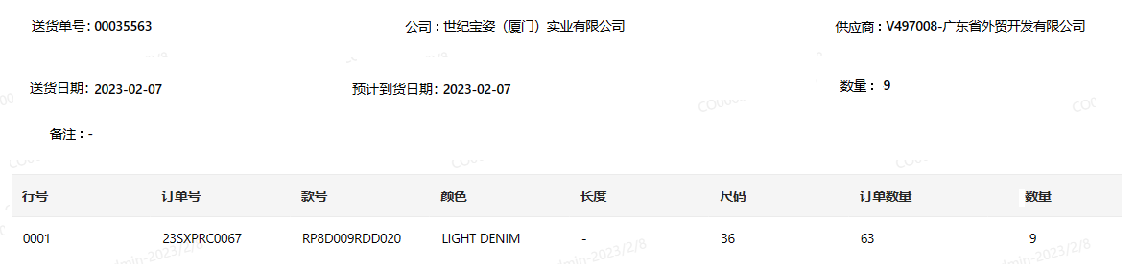
收货---供应商送货
供应商送货
关键业务点：
1、供应商基于GPO创建送货单，通过企业微信提醒业务员审批
2、送货单保存时，判断是否有实裁数，否则不允许保存

Slide 14
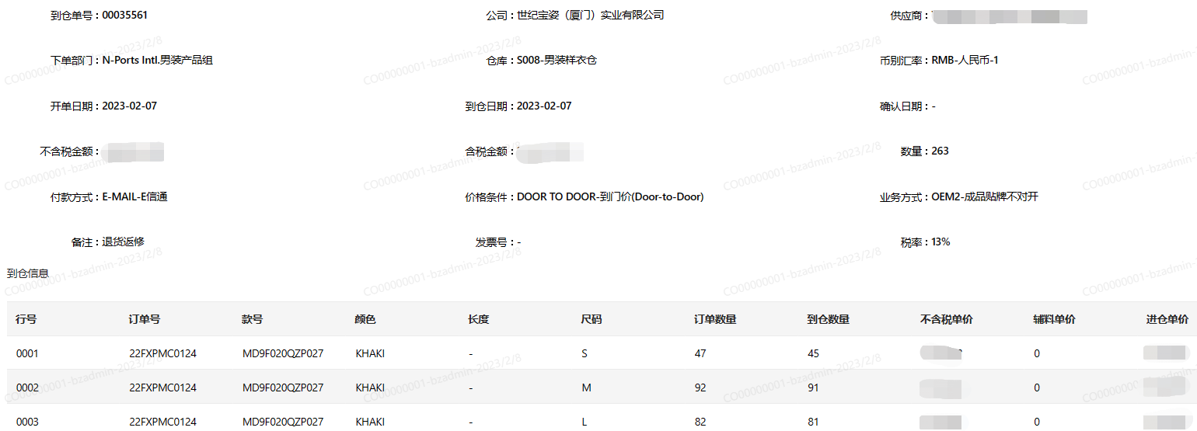
收货---到仓
送货单审核后，自动生成成衣到仓单
关键业务点：
1、后续【到仓日期】取MES中9.01节点的实际收货日期
2、如有退货，则在负数到货单上指定退货负责人，未指定时默认为GPO订单对应的采购员，后续通过消息提醒在SRM补充快递单号

Slide 15
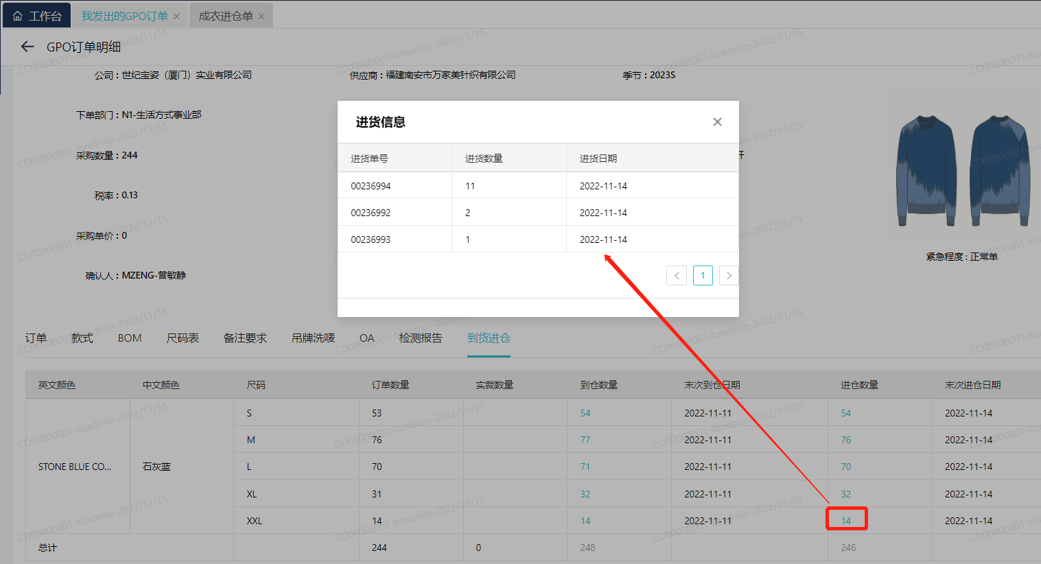
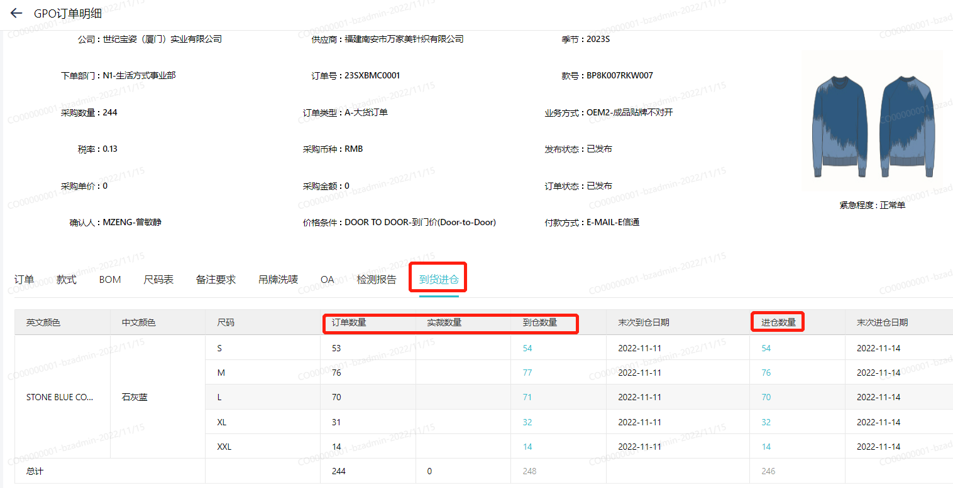
收货---到货进仓查看
关键业务点：
1、采购方可以在GPO订单上查看订单数、实裁数、到仓数和进仓数，以及相关汇总数据
2、通过点击到仓数量或进仓数量，查看相应的到仓或进仓明细

Slide 16
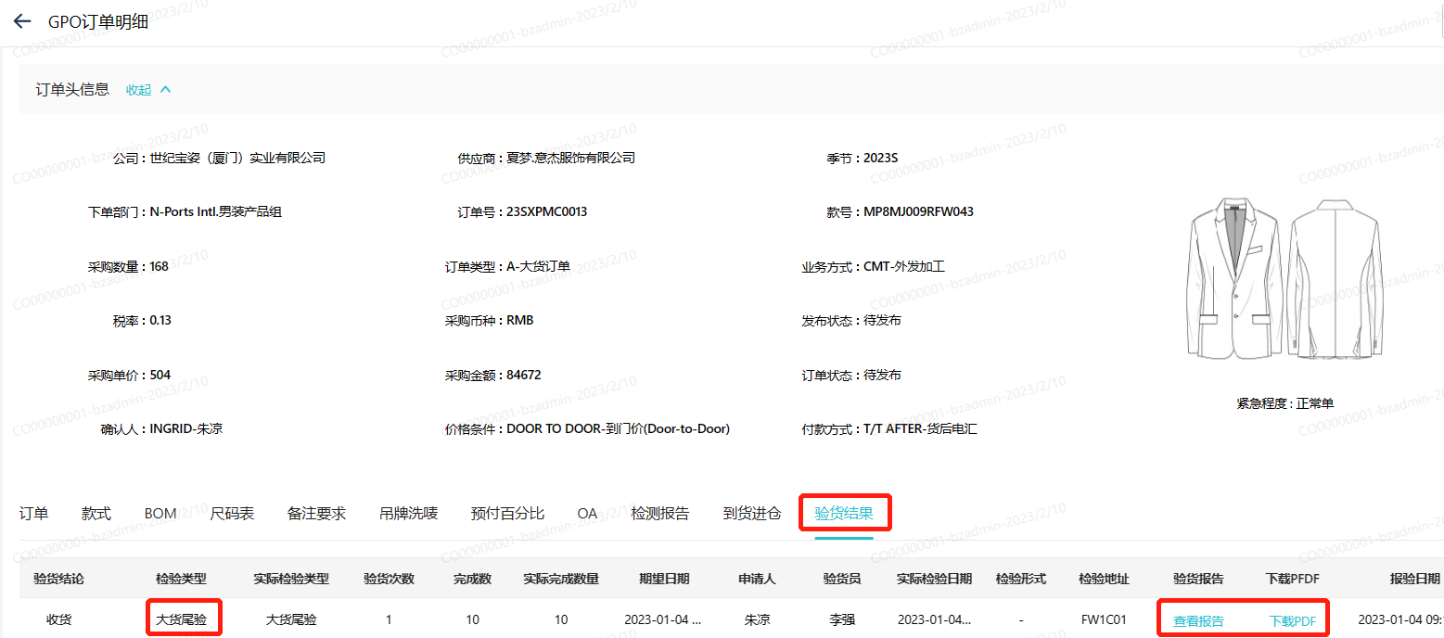
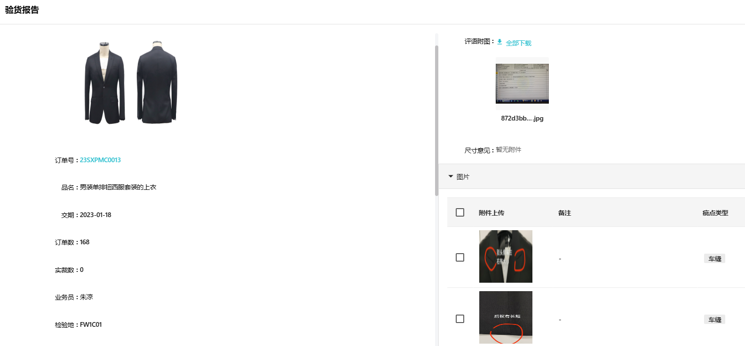
收货---QA验货查看
关键业务点：
1、通过点击查看报告跳转到验货报告详情

Slide 17
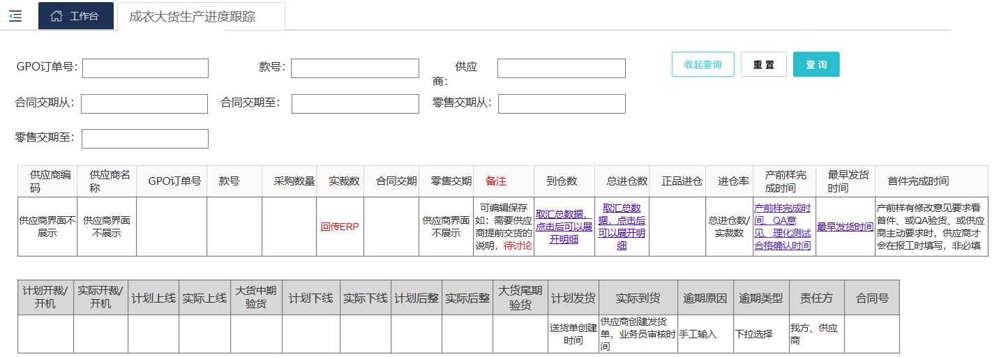
报表---成衣大货生产进度跟踪
关键业务点：
1、以GPO订单的维度，查看产前样的完成时间、QA意见、理化测试合格时间，以及大货生产进度、计划发货与实际到货情况
2、最后一笔到仓日期大于合同交期，则GPO订单号红色显示

Slide 18
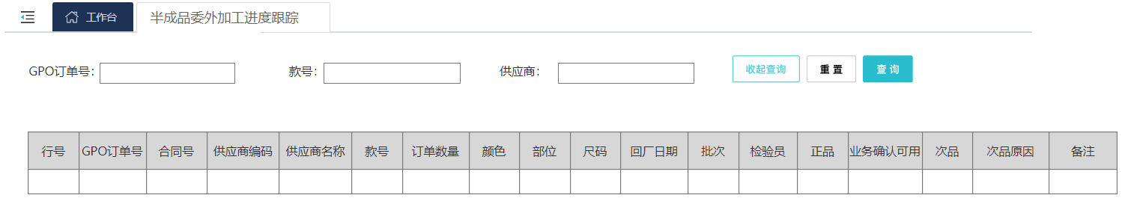
报表---半成品委外加工进度
关键业务点：
1、由于半成品委外供应商自身条件所限，配合度可能比较低，后续由生产管理部计划协调员在SRM
系统填报GPO订单号、供应商、款号、订单数量、颜色、部位、尺码、回厂日期、批次
2、再由检验员填写正品数量、次品数量、次品原因
3、最后由生产管理部计划协调员和业务员确认次品可用数量，以及备注相关信息

Slide 19
ERP改造点
功能改造
单据上增加字段：在成衣到仓单表头增加“退货负责人”字段，非必填，由制单人指定
接口
序号 | 发出系统 | 接收系统 | 接口描述
1 | ERP | SRM | 同步SRM供应商对应的出仓单
2 | SRM | ERP | 供应商在SRM创建送货单，业务员审核后自动生成成衣到仓单
3 | SRM | ERP | 供应商在SRM创建退料单，业务员审核后自动生成有订单退货
4 | SRM | ERP | 供应商报工时的实裁数，同步到ERP
5 | ERP | SRM | 改造：在原有成衣到仓单接口，增加“退货负责人”字段
19

Slide 20
结束
Thank You!
20

